Slide 1


MĨ THUẬT 6

Slide 2


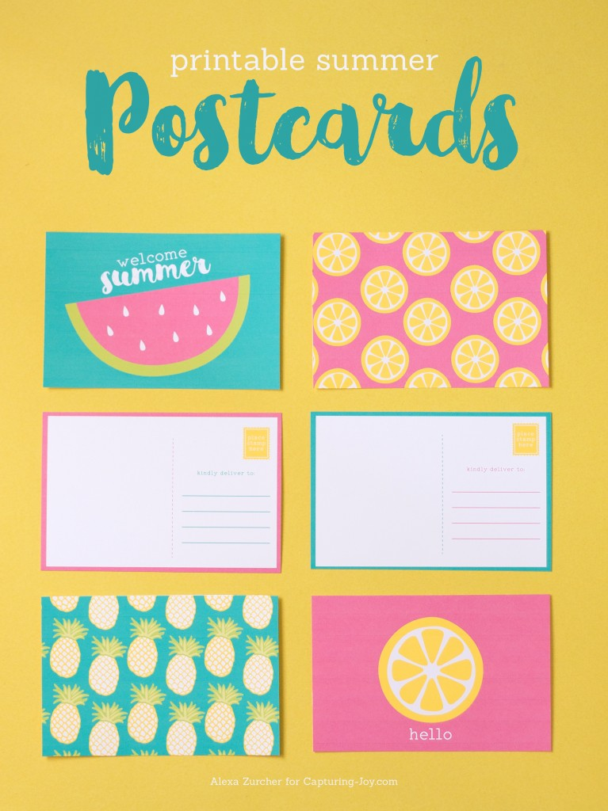
CHỦ ĐỀ 1: BIỂU CẢM CUẢ MÀU SẮC
Bài 4: THIỆP CHÚC MỪNG

Slide 3


Khám phá hình thức bưu thiếp
1
Những tấm bưu thiếp tự làm chứa đựng biết bao tình cảm, sự quan tâm của người tặng dành cho người nhận tuy rằng nó nhỏ bé. Để tự làm thiệp sinh nhật bắt mắt, đơn giản lại không mất nhiều thời gian, bạn hãy học cách tự làm thiệp sinh nhật và thử những ý tưởng sau đây nhé!
Một bưu thiếp hay bưu thiệp (tiếng Anh: postcard) là một mảnh giấy dày hay giấy bìa cứng hình chữ nhật dành cho văn bản và gửi thư mà không có một phong bì. Thường là những tấm bưu thiếp có một mặt là hình ảnh, và mặt còn lại để ghi địa chỉ và ghi một thông điệp nào đó.

Slide 4
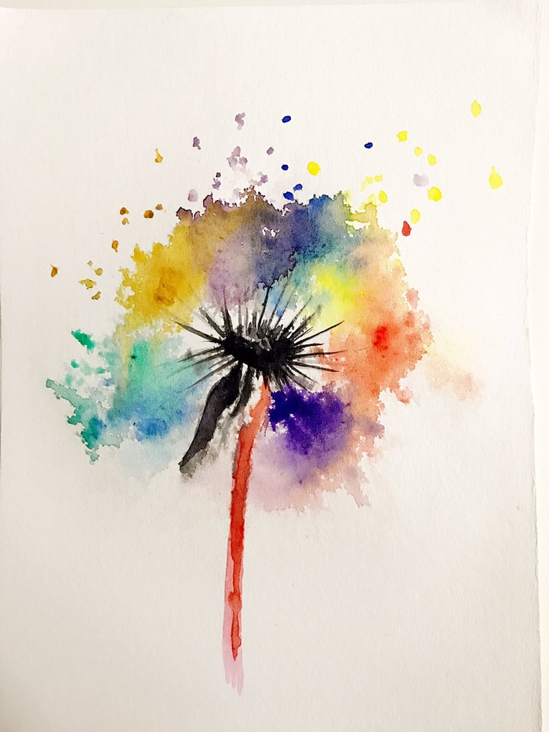

Kiểu chữ và nội dung ghi nắn nót . Có thể trang trí thêm cho bưu thiếp bằnghình có sẵn, hay vẽ trực tiếp

Slide 5
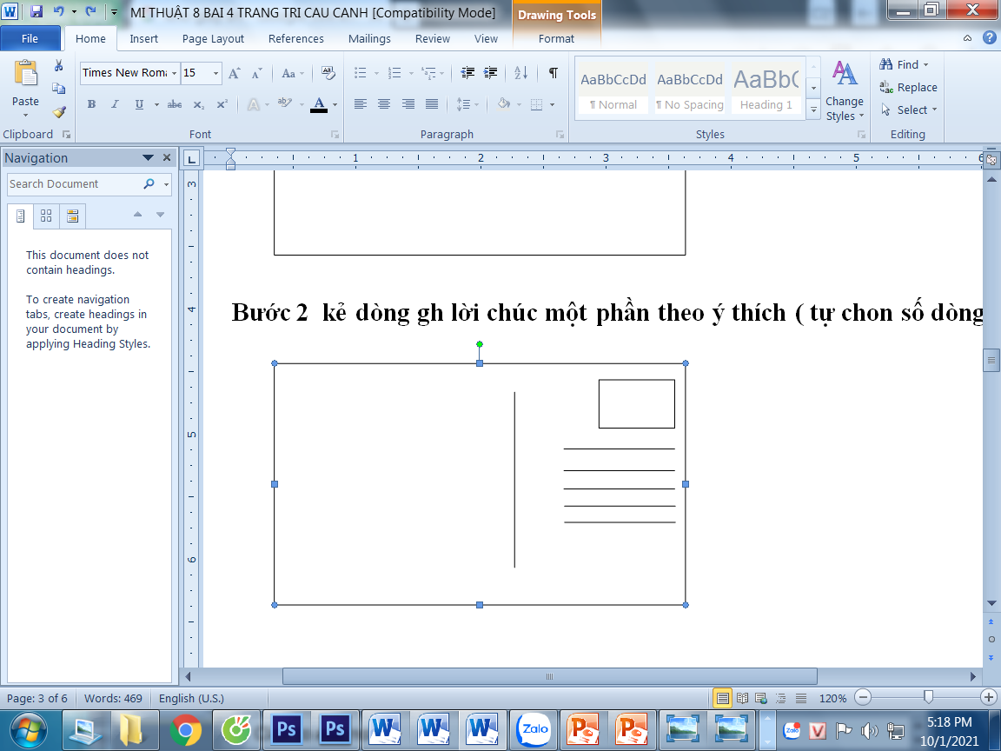
2
Cách tạo bưu thiếp
Cắt trích đoạn tranh vẽ cũ tùy thích
Vẽ thêm chữ
Dán qua
Giấy làm thiệp
Cách tạo bưu thiếp bằng tranh
do các em vẽ từ các bài trước

Slide 6
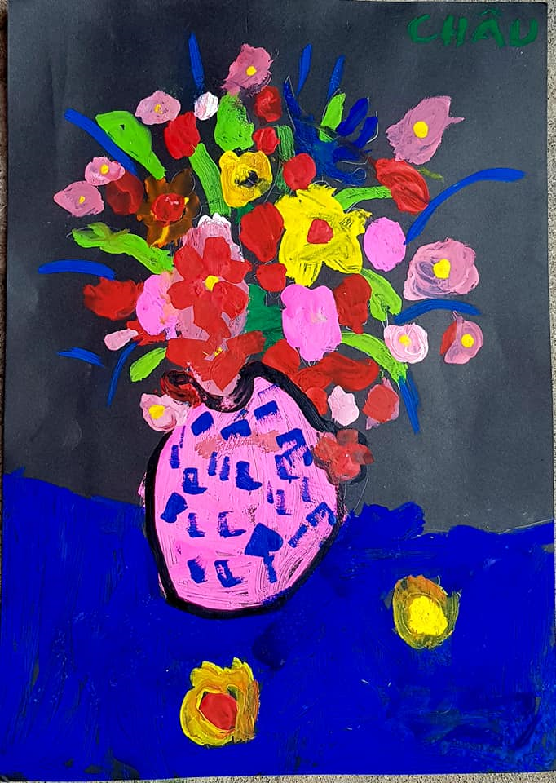

Slide 7
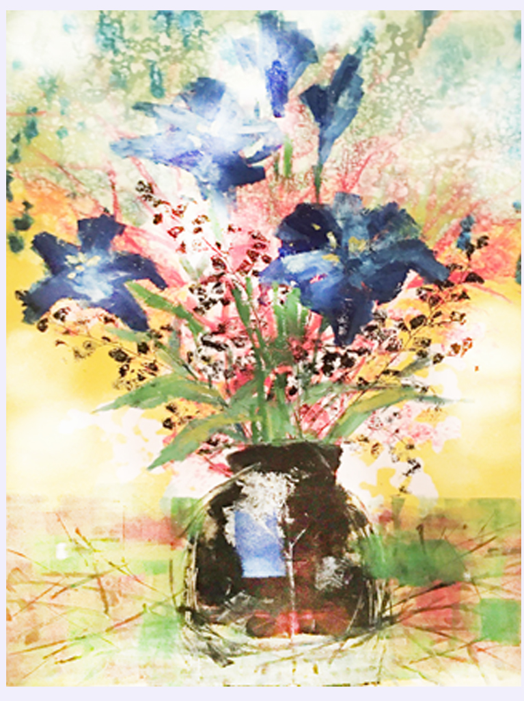
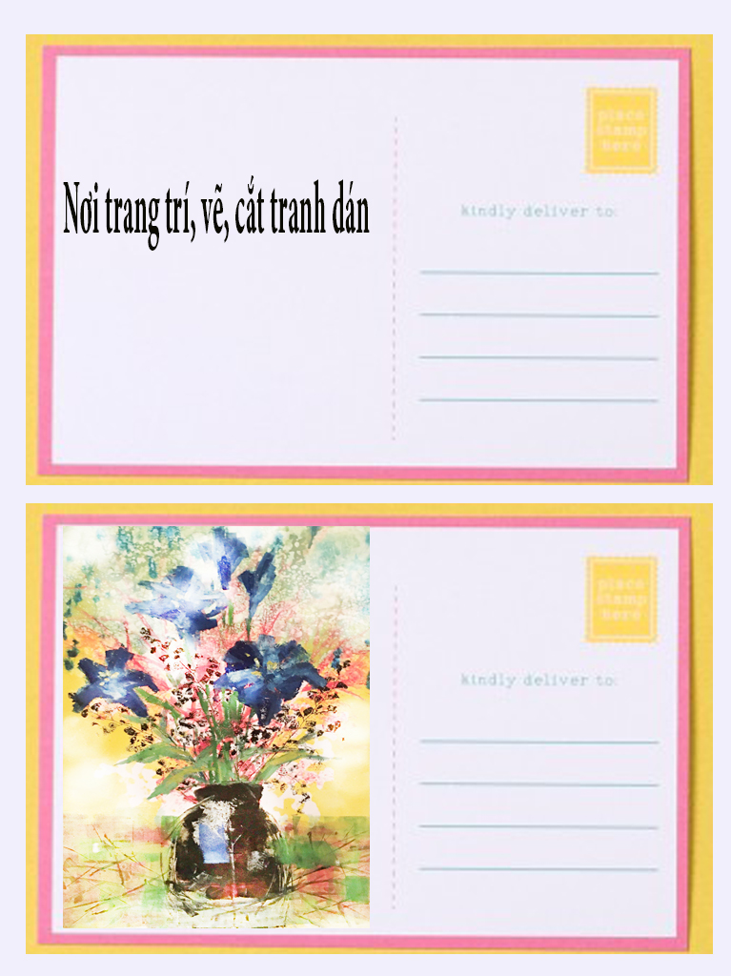

Slide 8

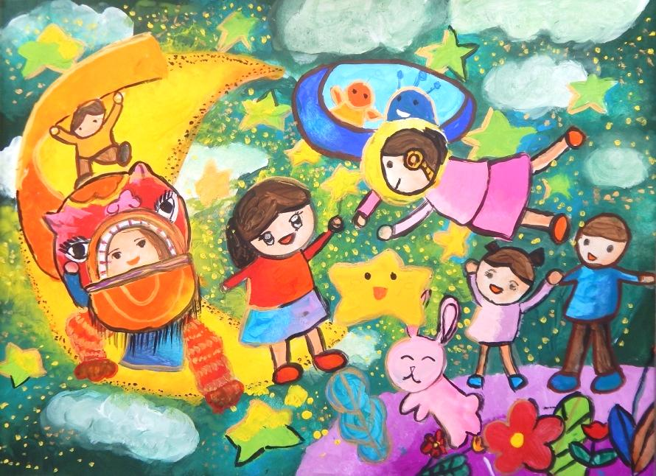
3
Tạo thiệp chúc mừng với hình có sẵn
DÁN TRANH VẼ CŨ HOẶC TRANH SƯU TẦM

Slide 9
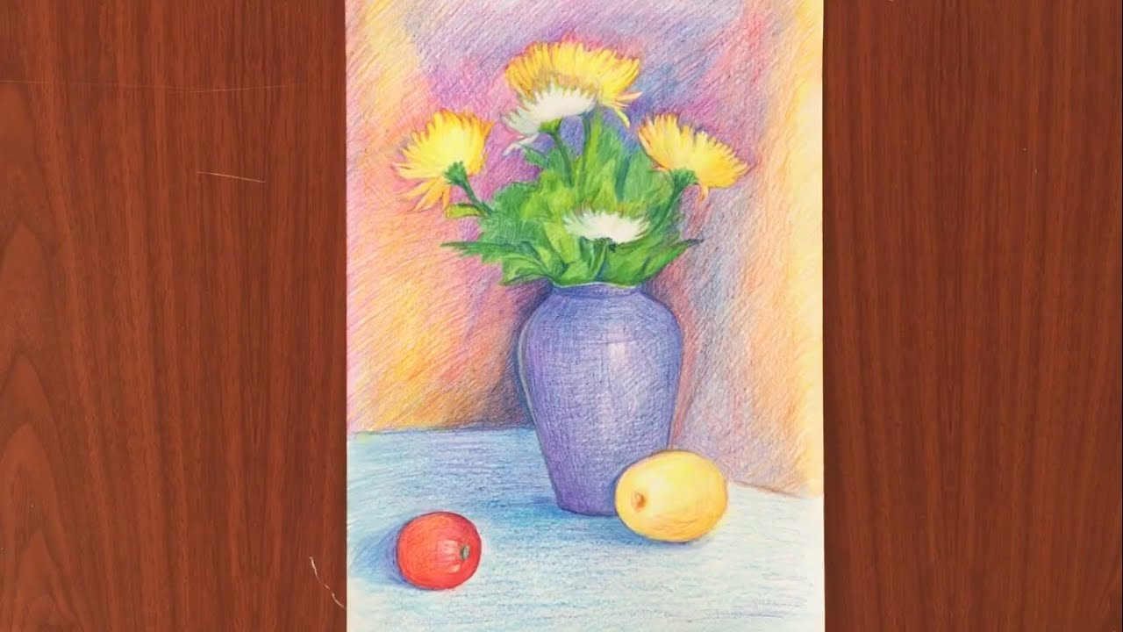

Slide 10
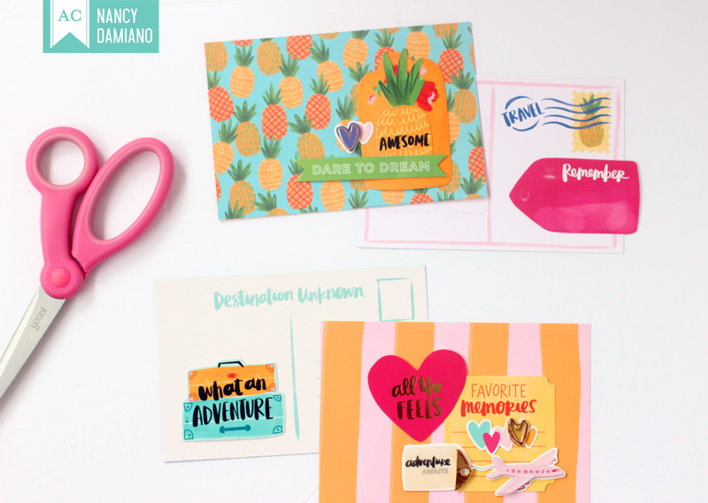

4
Tìm hiểu thêm về ứng dụng
của thiệp chúc mừng trong đời sống

Slide 11
NỘI DUNG GHI BÀI VÀO TẬP LÝ THUYẾT
TIẾT 5
TRANG TRÍ BƯU THIẾP
I. QUAN SÁT – NHẬN XÉT
II. CÁCH THỰC HIỆN:
B1 : Xác định mục đích và nội dung
B2 : Vẽ khung 25x 15 cm
B3 : Lựa chọn Tranh in hoa, lá, tranh sưu tầm
B4 : Cắt và dán hình đã chọn vào mặt chính để trang trí , kèm theo những lời chúc

Slide 12
5
BÀI TẬP
Em hãy tạo một tấm bưu thiếp từ những tác phẩm tranh in tuần trước bằng nhiều chất liệu tự chọn.
Dặn dò
Làm xong em chụp hình gửi MAIL cho giáo viên
Xem trước bài Nghệ thuật tiền sử Thế Giới & Việt Nam

Slide 13


